Slide 1
알 고 리 즘
2018. 9. 19.
충남대학교 컴퓨터공학과 시스템소프트웨어 연구실
조교 신재권

Slide 2
Over view
▶ 알고리즘의 수행 시간
1) 시간 복잡도
2) O-, Ω-, and Θ-notation
▶ 두 가지 정렬 방법 소개 및 Time Complexity 계산
Insertion sort
Merge sort
▶ 실습 / 과제
파일 입출력을 사용한 Insertion & Merge sort 구현

Slide 3

Time Complexity
▶ Time Complexity (시간 복잡도)
알고리즘을 구성하는 모든 명령어들에 대해서 각각
의 [ 수행에 필요한 Cost x 수행 횟수 ] 의 총합

Slide 4
Notation
▶ O-notation (최악의 경우) : f(n) = O(g(n))
모든 n≥n0에 대해 0≤f(n)≤cg(n)인 양의 상수 n, c이 존재할 때 e.g. 2n² = O(n³) (c=1, n0=2)
▶ Ω-notation (최상의 경우) : f(n) = Ω(g(n))
모든 n≥n0에 대해 0≤cg(n)≤f(n)인 양의 상수 n, c이 존재할 때
e.g. √n = Ω(lgn) (c=1, n0=16)
▶ Θ-notation (평균인 경우) : f(n) = Θ(g(n))
Θ(g(n)) = O(g(n)) ∩ Ω(g(n)) 일 때
e.g. ½n² - 2n = Θ(n²)
※ 양의 상수 n과 c, 계산 방법에 따라 여러 가지 g(n)을 구할 수 있다.
단, 일반적으로 가장 근접한 값을 찾도록 한다.
4

Slide 5






Insertion Sor t
▶ Insertion Sort (삽입 정렬)
정렬되지 않은 배열로부터 데이터를 하나씩 꺼내어 정렬
되어 있는 배열의 알맞은 위치에 삽입하는 정렬 방법

Slide 6









Insertion Sor t
▶ 프로그램으로 구현 시 달라지는 점
알맞은 위치에 데이터를 삽입하기 위해
배열에 저장된 값들을 하나씩 순서대로 비교해 보아야 함
1 | 5 | 7 | 12 |  | 2

Slide 7
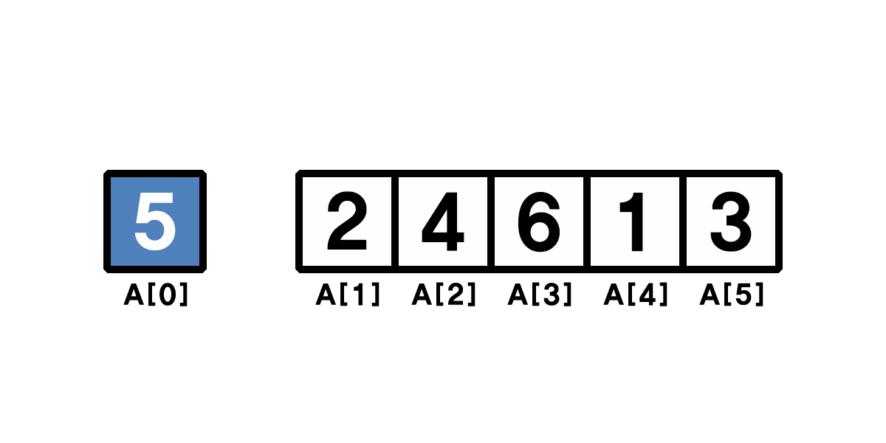
Insertion Sor t
▶ 정렬 방법 (1/7)
배열의 첫 번째 데이터를 정렬된 배열,
나머지 데이터를 정렬되지 않은 배열로 나누어 생각한다

Slide 8
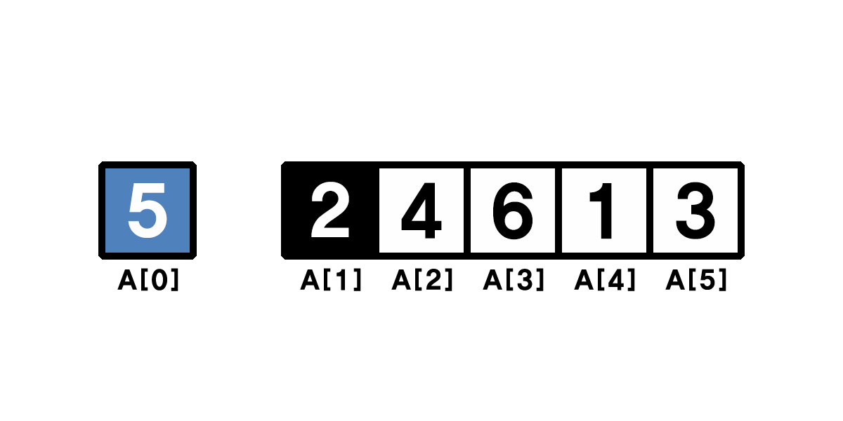
Insertion Sor t
▶ 정렬 방법 (2/7)
우측 배열의 첫 번째 데이터 값을 변수 Key에 복사한다
Key = 2

Slide 9
Insertion Sor t
▶ 정렬 방법 (3/7)
복사한 Key 값을 좌측 배열에 저장된 수 중
가장 마지막(오른쪽) 배열에 저장된 값과 비교한다
Key = 2

Slide 10
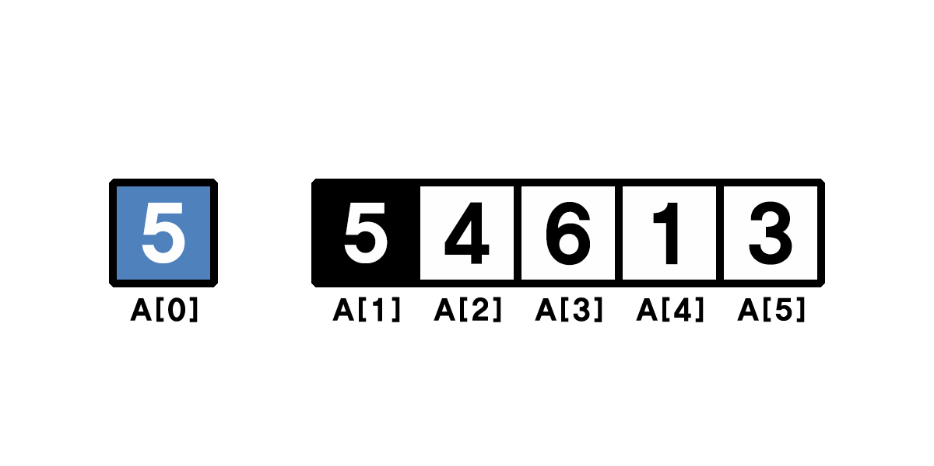
Insertion Sor t
▶ 정렬 방법 (4/7)
만약 비교한 값이 Key보다 크면
해당 값을 오른쪽 인덱스에 복사하고 그 왼쪽 값을 비교한다
Key = 2

Slide 11

Insertion Sor t
▶ 정렬 방법 (5/7)
더 비교할 값이 없거나, 비교한 값이 Key보다 작거나 같다면
비교했던 위치의 바로 오른쪽 인덱스에 Key 값을 복사한다
Key = 2

Slide 12
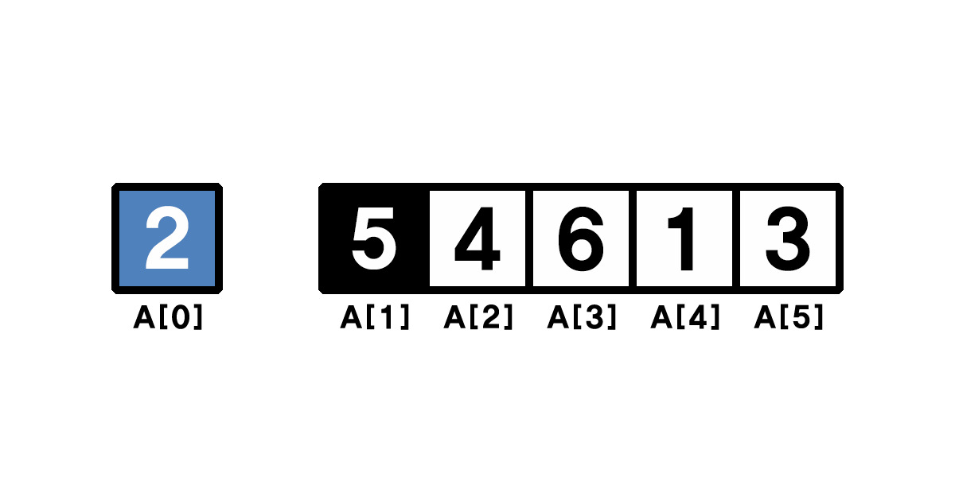
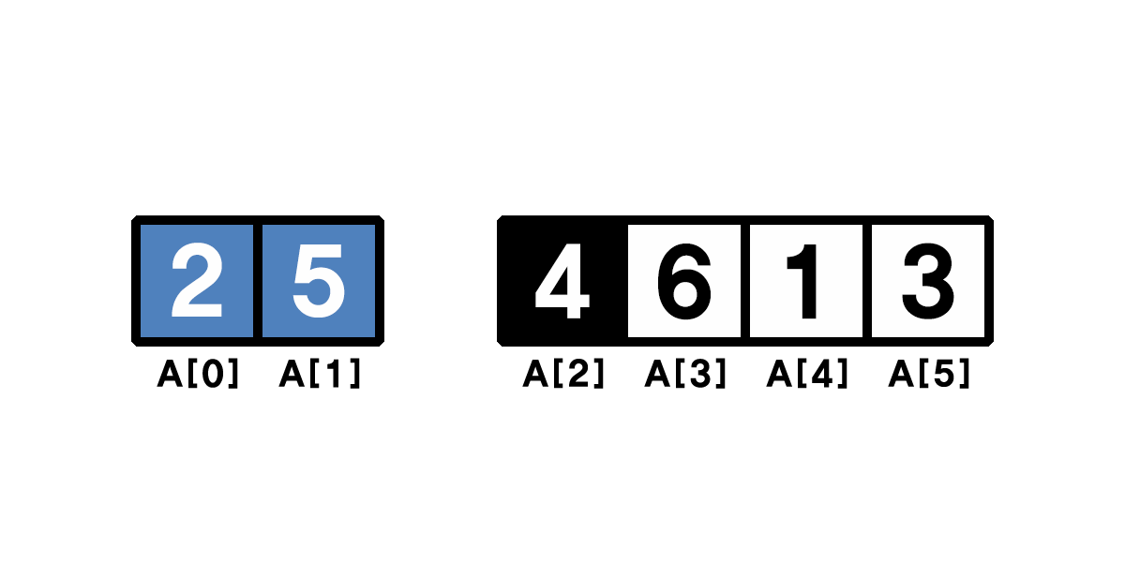
Insertion Sor t
▶ 정렬 방법 (6/7)
1개 데이터에 대한 삽입 정렬이 완료되었다
남은 A[2] ~ A[5]의 데이터에도 같은 작업을 반복한다
Key = 4

Slide 13
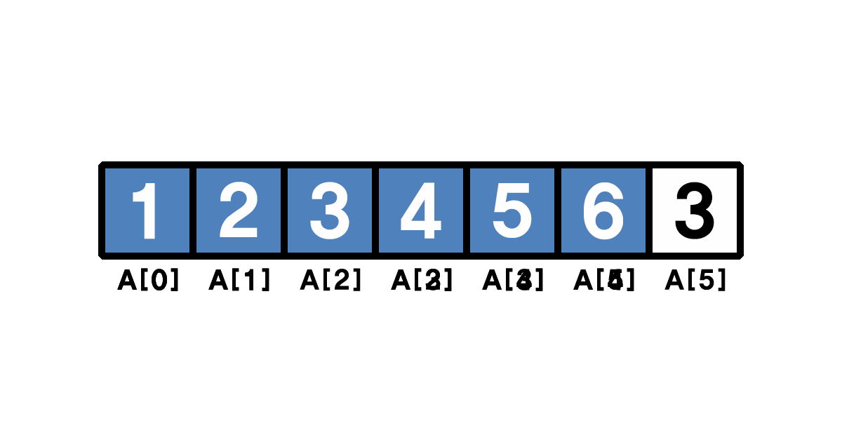

Insertion Sor t
▶ 정렬 방법 (7/7)
완료

Slide 14
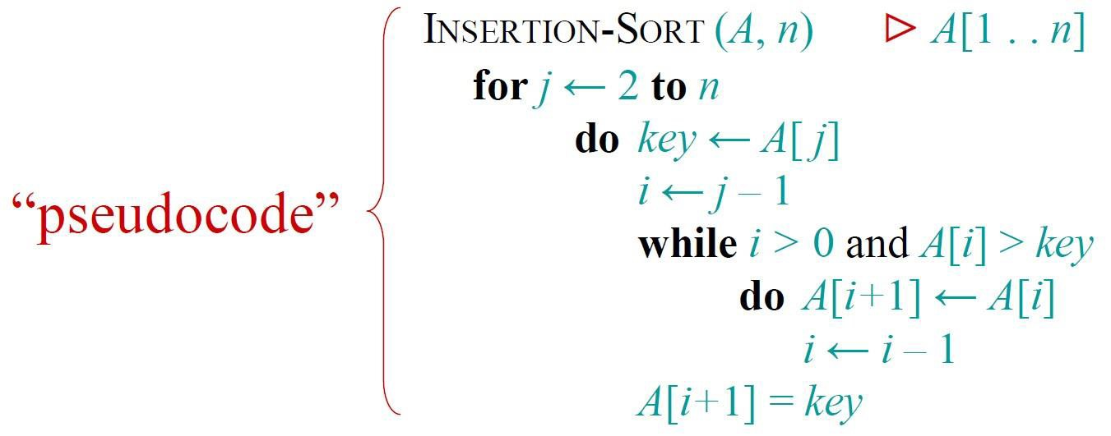
Insertion Sor t
▶ pseudo-code (의사 코드)
※ 반복문의 루프가 종료될 때, 한 번 더 검사를 수행하는 점에 유의한다. 또한 j = 2 to n일 때의 𝒕_{𝒋}값은 best case = 1, worst case = j이다.
14

Slide 15
Merge Sort
▶ Merge Sort (합병 정렬)
[분할] – [정복] – [결합] 과정을 재귀적으로 반복하는 정렬 방법
분할 (Divide) → mergeSort()
배열의 크기가 1이 될 때까지 계속하여 배열을 둘로 나눈다
정복 (Conquer) → merge()
나눠진 데이터를 2개 배열씩 비교하여 재귀적으로 정렬한다
결합 (Combine)→ merge()
정렬된 두 개의 배열을 병합해 하나의 정렬된 배열로 만든다

Slide 16
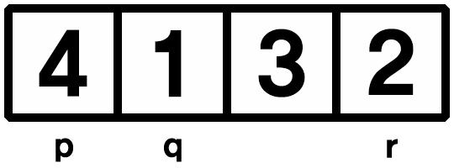
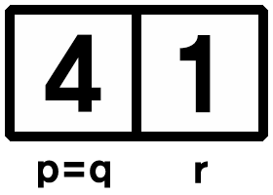
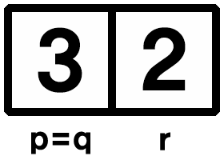
Merge Sort
▶ 정렬 방법 (1/4) – 분할 (1/2)
배열의 처음과 마지막 인덱스 넘버를 p, r이라 하고
가운데 인덱스 넘버를 q라 하여, 이를 기준으로 배열을 나눈다

Slide 17




Merge Sort
▶ 정렬 방법 (2/4) – 분할 (2/2)
배열의 크기가 1이 될 때까지 계속하여 배열을 둘로 나눈다

Slide 18
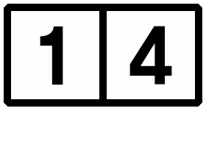
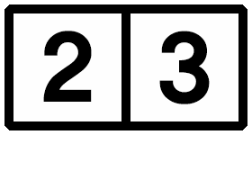




Merge Sort
▶ 정렬 방법 (3/4) – 정렬 & 결합 (1/2)
두 배열의 가장 앞 데이터를 비교하여
더 작은 값부터 차례대로 뽑아내어 정렬 및 결합한다

Slide 19
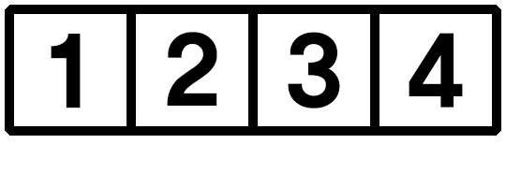
Merge Sort
▶ 정렬 방법 (4/4) – 정렬 & 결합 (2/2)
원래의 크기가 될 때까지 계속하여 정렬 및 결합하면 완료

Slide 20

MERGE-SORT A [1 .. n]
1. If n = 1，done.
Recursively sort A[ 1 . . ín/2l ]
and A [ ín/2l+ 1 .. n ] .
“M erge" the 2 sortεd lists.
Keys’ubroutine: MERGE
20

Slide 21
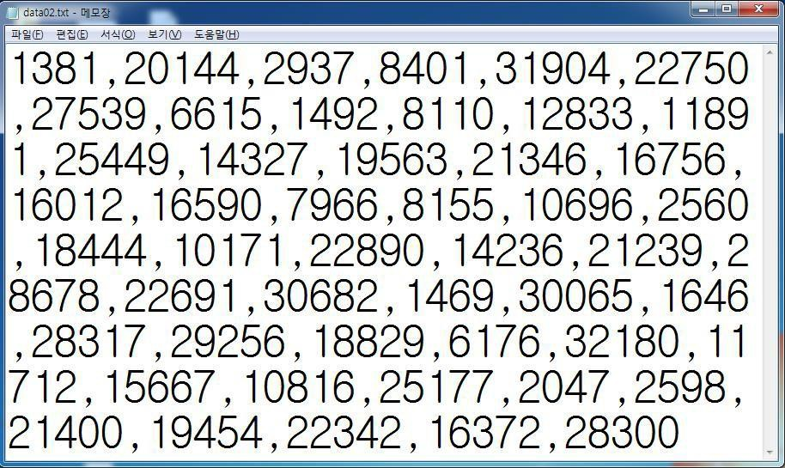
Practice / Homework
▶ Input data : data02.txt

Slide 22
Practice / Homework
삽입 정렬을 구현하고 data02.txt를 정렬하여 파일로 출력하라.
ａ．정렬 결과를 파일로 출력할 때,
파일명은 “hw01_분반_학번_insertion.txt”로 한다.
ｂ．정렬 후 출력된 파일은,
data02_insertion.txt와 완전히 같은 파일이 되어야 한다.
즉, 파일 쓰기를 할 때 동일한 양식으로 작성하여야 한다.

Slide 23
Practice / Homework
합병 정렬을 구현하고 data02.txt를 정렬하여 파일로 출력해 보라.
삽입 정렬과는 별도의 프로젝트를 만들어서 구현해야 한다.
ａ．mergeSort( )와 merge( ) 두 개의 함수를 구현하고,
merge( ) 함수가 사용된 횟수를 기록하여
정렬 결과를 파일로 출력할 때 마지막에 추가로 기재한다.
ｂ．mergeSort( )는 Recursive function으로 구현되어야 한다.
ｃ．출력 파일명은 “hw01_분반_학번_merge.txt”로 한다.
이는 data02_merge.txt와 완전히 같은 파일이 되어야 한다.

Slide 24
Practice / Homework
과제 제출
과제 제출 안내
제출 방법 | 사이버캠퍼스
파일 제목 | [알고리즘06반]_01_학번_이름_Insertion&Merge_Sort.zip Ex) [알고리즘06반]_01_201750885_신재권_Insertion&Merge_Sort.zip
파일 형식 | 소스코드(.java)와 보고서(.pdf)를 .zip으로 압축하여 제출
제출 기한 | 9월 22일 23시 59분까지
과제 평가 감점 사항
제출 지연 (수업 시작부터) | －50% / 1주
요구 사항 누락 / 결과값 불일치 | －10 ~ 20% / 1개
코드 Error | －80%
과제 Copy | 0점
* 자신의 실험 환경, 사용한 라이브러리 등 코드 Error가 발생할 수 있는 부분에 대해서 보고서에 작성할 것

